Slide 1
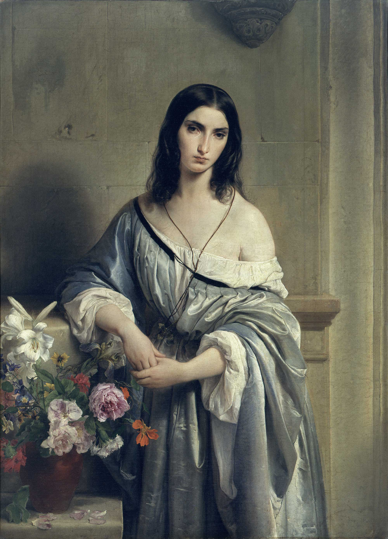

Slide 2
ESCOLA POLITÉCNICA DA UNIVERSIDADE DE SÃO PAULO
Departamento de Engenharia Metalúrgica e de Materiais
Síntese de Ewald e aspectos instrumentais
PMT 3301 – Fundamentos de Cristalografia e Difração;

Slide 4
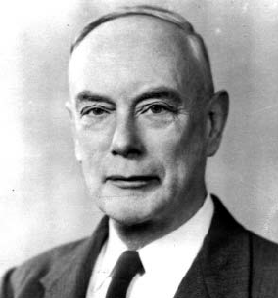
Síntese de Ewald: a construção da esfera refletora
Síntese de Ewald: a construção da esfera refletora

Slide 5
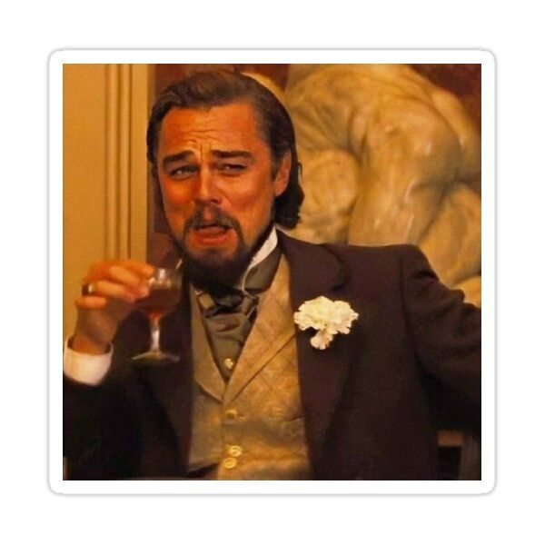
Síntese de Ewald: a construção da esfera refletora
Síntese de Ewald: a construção da esfera refletora
- A Síntese de Ewald é uma formulação geométrica que envolve a rede recíproca e a “esfera de reflexão”;
- Vamos ver se faz sentido:
Notes:
International Lunion Cap. 8.4.

Slide 6
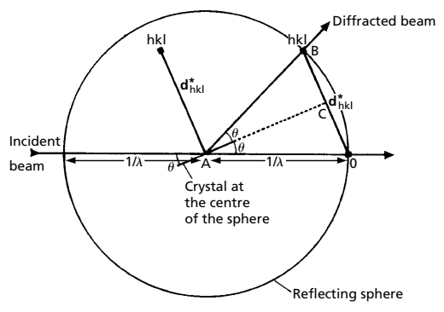
Síntese de Ewald: a construção da esfera refletora
Síntese de Ewald: a construção da esfera refletora
- A Síntese de Ewald é uma formulação geométrica que envolve a rede recíproca e a “esfera de reflexão”;
- Considere um cristal que está posicionada de forma que o plano (hkl) esteja sofrendo a difração;
- O vetor da rede recíproca dhkl* é apresentado;
- Agora desenhe um círculo centrado no cristal que possua um raio de 1/λ;
- Percebe-se que o vetor OB é idêntico ao vetor da rede recíproca.
Notes:
International Lunion Cap. 8.4.

Slide 7
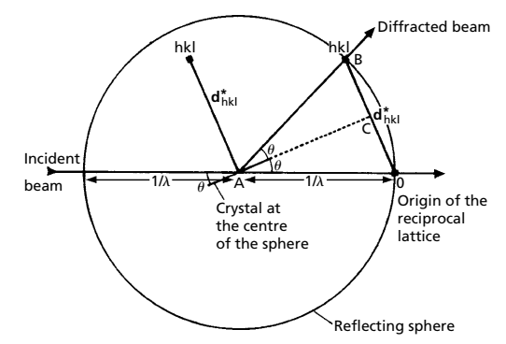
Síntese de Ewald: a construção da esfera refletora
Síntese de Ewald: a construção da esfera refletora
- Portanto, se a origem da rede recíproca for deslocada do ponto A para o ponto O;
- Dessa forma, toda vez que a esfera for coincidente com o vetor da rede recíproca;
- O fenômeno da difração ocorrerá;
- A direção do raio difratado será o vetor que liga a amostra com o ponto do vetor da rede recíproca.

Slide 8
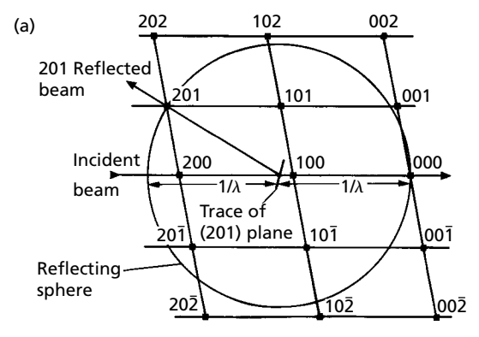
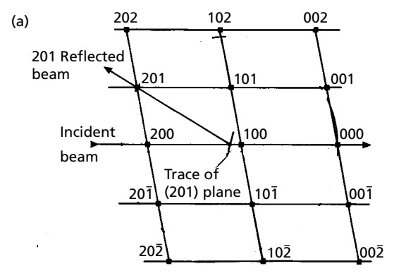
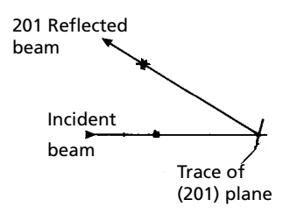
Síntese de Ewald: a construção da esfera refletora
Síntese de Ewald: a construção da esfera refletora - Exemplo
- Considere um cristal com a seguinte rede recíproca:
- Considere que a amostra esteja submetida a uma radiação λ;
- O centro da esfera refletor está a uma distância de 1/ λ da origem da rede recíproca 000;
- Para quais planos desse cristal acontecerá o fenômeno da difração? Qual a direção do feixe difratado?
- Somente para o plano 201.

Slide 9
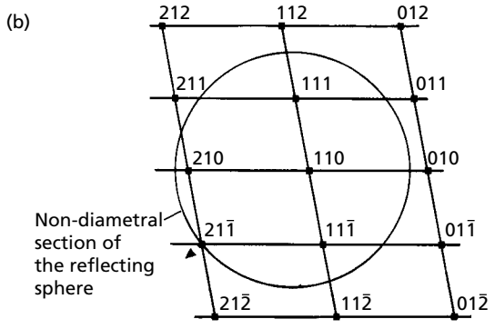
Síntese de Ewald: a construção da esfera refletora
Síntese de Ewald: a construção da esfera refletora - Exemplo
- Os planos acima e abaixo também devem ser analisados;
- k = 1;
- Perceba que a esfera de Ewald está menor;
- E que o mesmo não corta mais o ponto 010;
- Para quais planos desse cristal acontecerá o fenômeno da difração? Qual a direção do feixe difratado?
- Somente para o plano 211, e cuidado com a direção do feixe difratado.

Slide 10
Síntese de Ewald: a construção da esfera refletora
Síntese de Ewald: a construção da esfera refletora - Exemplo
- Obviamente, esta análise pode ser expandida para outras camadas k
- Acima h2l, h3l e etc ...
- Abaixo h-2l, h-3l e etc ...;
- Entretanto, quanto mais longe da camada k = 0, menor será o diâmetro da esfera.
- Perceba que nesta condição, somente 3 planos seriam difratados;
- Isso se deve ao fato da radiação usada ser monocromática;
- O que aconteceria se a radiação não fosse monocromática?

Slide 11
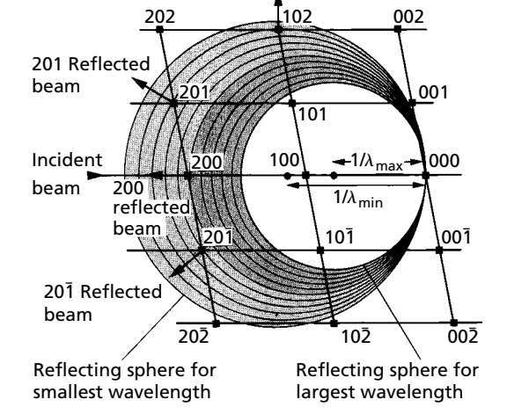
Síntese de Ewald: a construção da esfera refletora
Síntese de Ewald: a construção da esfera refletora - Exemplo
- Surgiriam outras esferas de Ewald (radiação X “branca”);
- Experimento original do Max Von Laue;
- Todo ponto que esteja dentro desse “capuz” sofrerá o efeito da difração;
- Rede recíproca para a seção h0l;
- Quais seriam os planos difratados;
- Essa é a difração de Laue (monocristal).

Slide 12
Síntese de Ewald: a construção da esfera refletora
Método de Laue
- Lei de Bragg é
- A distância interplanar independe da técnica de medição;
- Logo, as únicas variáveis experimentais são λ e θ;
- As técnicas de difração de raios X podem ser classificadas de duas formas;
- Aquelas que variam λ ou θ;
- O método de difração de Laue usa vários comprimentos de onda e para um ângulo fixo (amostra fixa).

Slide 13
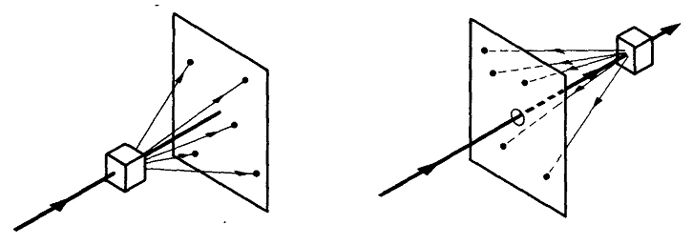
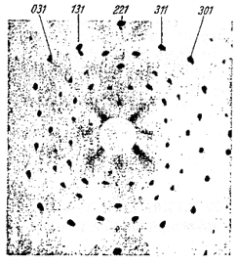
Síntese de Ewald: a construção da esfera refletora
Método de Laue
- Em ambos os métodos, o feixe difratado forma uma arranjo de pontos no filme;
- Método de Laue transmitido = O raio difratado é parcialmente transmitido pelo cristal;
- Método de Laue refletido = O filme é colocado entre a fonte de raios X e o cristal (existe um buraco para permitir a passagem da radiação) e a radiação é refletida pelo cristal;
Notes:
104

Slide 14
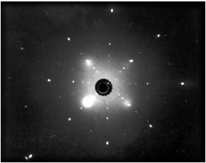
Síntese de Ewald: a construção da esfera refletora
Limitações da difração de Laue
- A posição dos pontos no plano depende da posição cristal em relação ao raio incidente;
- A fotografia de Laue pode ser usada para determinar a orientação de monocristais.

Slide 15
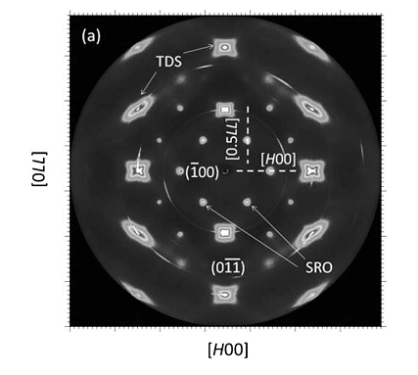
Síntese de Ewald: a construção da esfera refletora

Slide 16
Síntese de Ewald: a construção da esfera refletora
Limitações da difração de Laue
- A posição dos pontos no plano depende da posição cristal em relação ao raio incidente;
- Caso o cristal esteja dobrado ou torcido;
- Os pontos aparecerão distorcidos;
- Dificultando a análise da orientação do cristal e a qualidade do cristal.

Slide 17
Síntese de Ewald: a construção da esfera refletora
Radiação monocromática variando θ
- Ao invés de usar vários comprimentos de onda, pode-se usar uma radiação monocromática;
- Variando a direção da radiação incidente;
- Método de oscilação e rotação (monocristal) e método do pó (policristal).

Slide 18
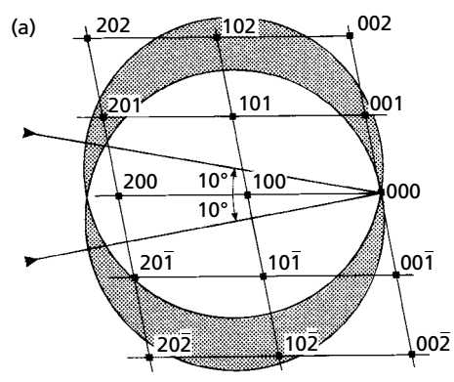
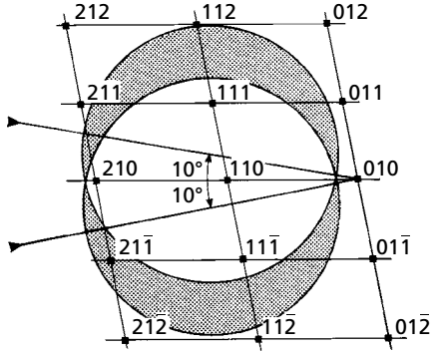
Síntese de Ewald: a construção da esfera refletora
Método de oscilação
- O método de oscilação pode ser representada pela rede recíproca;
- Modificando a posição da esfera de Ewald;
- Aumentando e diminuindo +- 10˚;
- As regiões pintadas são chamadas de “luas”;
- Representam as regiões da rede recíproca na qual ocorrerá o fenômeno da difração;
- Observe que o número de planos na qual ocorrem a difração aumentou, quando comparado com a radiação monocromática.

Slide 19
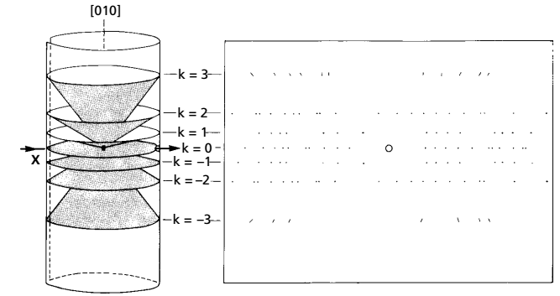
Síntese de Ewald: a construção da esfera refletora
Método de oscilação
- Considere que a radiação monocromática incide no cristal;
- O cristal oscila em relação ao eixo b* +- 10;
- Conforme o cristal lentamente rotaciona;
- Os ângulos de incidência em relação aos planos hkl variam;
- Momentaneamente, quando a Lei de Bragg é satisfeita, e a difração é registrada em um filme.

Slide 20
Síntese de Ewald: a construção da esfera refletora
Método de oscilação
- Dificuldades da técnica;
- Se o cristal for posicionado com o eixo [001] em relação ao eixo de rotação;
- As seções da rede recíproca serão facilmente identificadas no filme;
- A primeira camada acima e abaixa será das seções hk1 e hk1;
- Entretanto, se o cristal não for posicionado em uma direção definida;
- Não haverá seções da rede recíproca perpendiculares ao eixo de rotação;
- As linhas de difração serão difíceis de ser identificadas.

Slide 21
Síntese de Ewald: a construção da esfera refletora
Método do pó
- O cristal é reduzido até se tornar um pó fino;
- E a radiação usada é monocromática;
- Cada partícula de pó estará orientada aleatoriamente em relação ao feixe de raios X;
- E será uma fonte individual de espalhamento da radiação;
- Dessa forma, alguns cristais estarão orientados com um determinado ângulo que provocará o efeito da difração;
- Assim, embora o ângulo entre a amostra e a radiação não mude, cada cristal poderá ter um orientação para favorecer o efeito da difração;
- Nestas condições, a amostra terá as mesmas condições de difração que um monocristal em rotação;
- Entretanto, esta rotação não seria em um único eixo, mas em todos os eixos possíveis.
Notes:
108

Slide 22
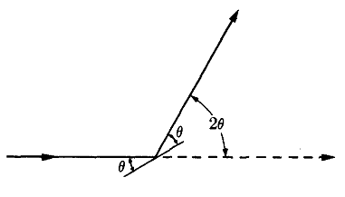
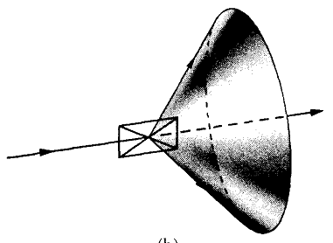
Síntese de Ewald: a construção da esfera refletora
Método do pó (Câmara de Debye-Scherrer)
- Se o pó está orientado aleatoriamente, em qual direção o feixe será difratado?
- Imagine uma reflexão para um determinado plano hkl;
- Existirá um ângulo θ específico na qual o efeito da difração pode ocorrer;
- Eventualmente, alguns cristais poderão estar orientados nesta direção;
- Este plano pode ser rodado em relação ao eixo da radiação de forma que o ângulo de difração permaneça constante;
- Ou seja, a difração poderá ocorrer em qualquer direção do cone formado.

Slide 23
Síntese de Ewald: a construção da esfera refletora
Método do pó (Câmara de Debye-Scherrer)
- É importante salientar que esta rotação não é projetada durante o método do pó;
- Mas como uma grande quantidade de cristais está sendo analisada;
- Existe uma probabilidade alta da amostra possuir diversos cristais que satisfaçam a Lei de Bragg;
- Emitindo radiação em todas as direções, de forma a projetar um cone de difração;
- Como registrar o experimento da difração de raios X?

Slide 24
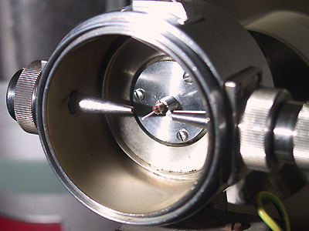
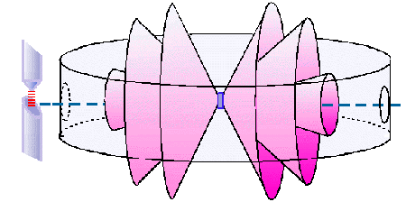
Síntese de Ewald: a construção da esfera refletora
Método do pó (Câmara de Debye-Scherrer)
- A Câmare de Debye-Scherrer consiste em uma caixa cilíndrica achatada;
- A amostra é inserida no centro do dispositivo;
- Nas paredes da mesma, é inserido um filme fotográfico;
- Que registra o cone de difração emitidos pelas partículas de pó.

Slide 25
Síntese de Ewald: a construção da esfera refletora
Método do pó (Câmara de Debye-Scherrer)
- Ao desenrolar o filme, um padrão específico de linhas é formado;
- As mesmas servem como uma impressão digital do material;
- Cada linha de difração é composta por um grande número de pontos;
- Mas como os mesmos estão muito próximos, a mesmas parecem ser algo contínuo.

Slide 26
Síntese de Ewald: a construção da esfera refletora
Método do pó (Câmara de Debye-Scherrer)
- Como é possível interpretar essas figuras de difração?
- A partir da posição da linha de difração no filme;
- É possível determinar o ângulo de difração (θ);
- Logo, como o comprimento de onda da radiação é conhecido;
- É possível calcular o espaçamento interplanar do plano que produziu a linha de difração.

Slide 27
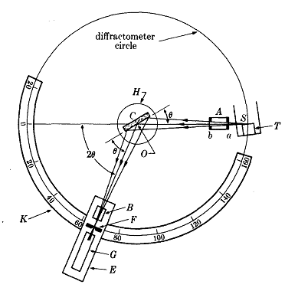
Síntese de Ewald: a construção da esfera refletora
Difratômetro de raios X
- Esta é a técnica mais comercial da difração de raios X;
- É bem semelhante ao processo de difração da câmara de Debye-Scherrer;
- A radiação utilizada é monocromática;
- As amostras podem estar no formato de pó ou bulk;
- A amostra fica na posição C, a fonte de raios X é a posição S e o detector é a letra G.

Slide 28
Síntese de Ewald: a construção da esfera refletora
Difratometro de raios X
- O filme de revelação é substituído por um detector eletrônico;
- Eles transformam os raios X em pulsos elétricos de corrente;
- Onde a intensidade da radiação medida pelo detector é diretamente proporcional ao número de pulsos gerados por segundo;
- Cuidado! É fácil ser induzido a pensar que a unidade da intensidade da radiação é contagens por segundo;
- Não há uma unidade bem definida e por isso a mesma é chamada de “unidade arbitrária”.

Slide 29
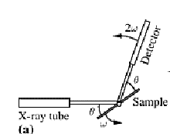
Síntese de Ewald: a construção da esfera refletora
Difratometro de raios X
- Os difratômetros podem apresentar duas configurações;
- θ - 2θ (Bragg-Brentano) = A amostra é posicionada em um suporte móvel que se movimenta com uma velocidade angular de “ω”;
- A fonte de raios X é fixa;
- O detector é móvel e se movimenta com velocidade de “2ω”.

Slide 30
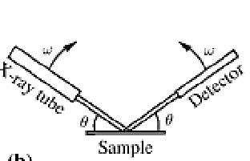
Síntese de Ewald: a construção da esfera refletora
Difratometro de raios X
- O filme de revelação é substituído por um detector eletrônico;
- Os difratômetros podem apresentar duas configurações;
- θ - θ = A amostra é posicionada em um suporte fixo;
- A fonte de raios X se movimenta com uma velocidade angular de “ω”;
- O detector se movimenta com velocidade de “ω” (sentido contrário).

Slide 31
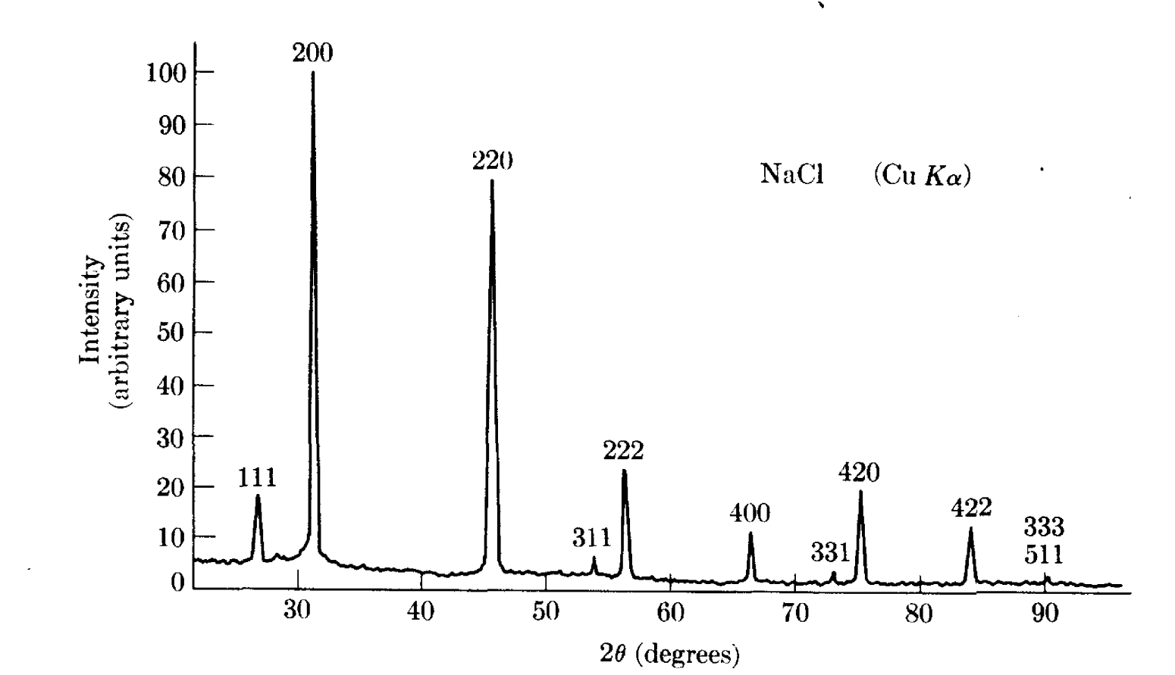
Síntese de Ewald: a construção da esfera refletora
Difratometro de raios X
- Em ambos os casos, é gerado uma difratograma de raios X.

Slide 32
Síntese de Ewald: a construção da esfera refletora
Difratometro de raios X
- Existem algumas diferenças experimentais entre a câmara de Debay-Scherrer e o difratômetro;
- Na câmara, todos os cones difração são gerados simultaneamente;
- É difícil determinar a variação de intensidade no filme fotográfico;
- No caso do difratômetro, as linhas de difração são coletadas sequencialmente;
- A intensidade relativa é de fácil determinação.

Slide 33
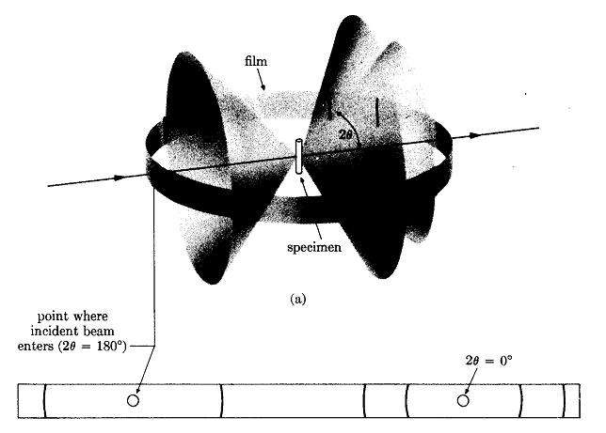
Síntese de Ewald: a construção da esfera refletora
Difratometro de raios X
- O detector varre ao redor da amostra.

Slide 34
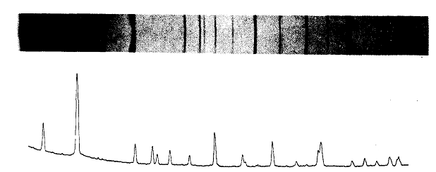
Síntese de Ewald: a construção da esfera refletora
Difratometro de raios X
- Com um olhar um pouco diferente, é possível perceber que os resultados da câmara de Debay-Scherrer e do difratômetros são iguais.

Slide 35
Síntese de Ewald: a construção da esfera refletora
Difratometro de raios X - Limitações
- As amostras em pó precisam ser colocadas em um suporte de vidro ou de plástico;
- Deve-se tomar muito cuidado com a compactação do pó;
- Caso seja aplicada muita tensão nesta etapa, as partículas de pó podem ser induzidas a possuir uma direção preferencial;
- Isso modificará a intensidade relativa do picos;
- O pó precisa ser bem moído, devendo tem um diâmetro inferior a 10 mícron;
- Caso contrário, o difratograma de raios X pode não ser reprodutível.

Slide 36
Síntese de Ewald: a construção da esfera refletora
Difratometro de raios X - Limitações
- As amostras podem estar em formato do material bruto (“ bulk ”);
- Entretanto, somente os grãos que receberem a radiação poderão difratar a radiação, e a intensidade relativa dos picos será prejudicada;
- Não é desejado que a superfície analisada seja rugosa;
- A superfície que receberá a radiação deverá ser polida para aumentar a qualidade do resultado.

